Slide 1
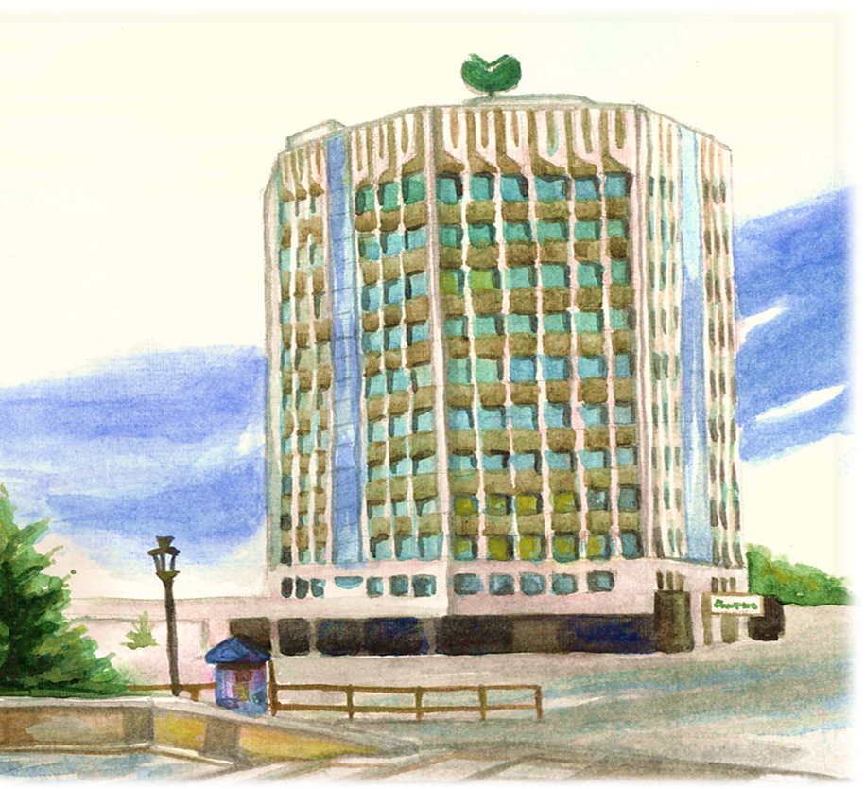
Основные подходы Сбербанка по финансированию объектов жилой недвижимости

Slide 2
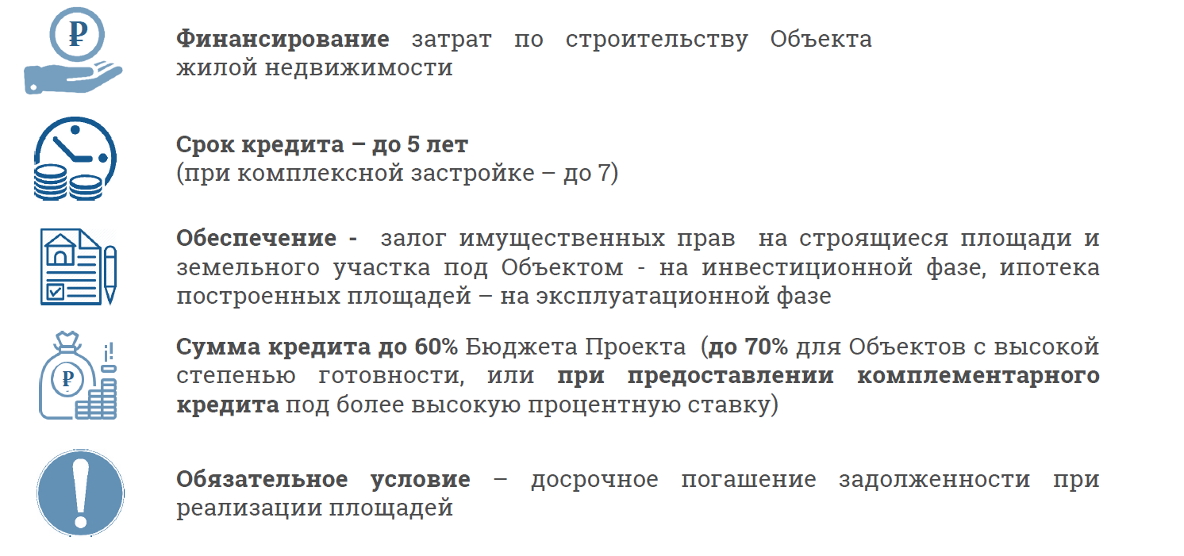
Проектное финансирование без эскроу

Slide 3

Условия продукта
Проектное финансирование с эскроу
Финансирование затрат по строительству Объекта жилой недвижимости
Срок кредита – до 5 лет (при комплексной застройке – до 7)
Обеспечение - ипотека земельного участка на инвестиционной фазе, ипотека построенных квартир – на эксплуатационной
Сумма кредита до 85% Бюджета Проекта
Процентная ставка – средневзвешенная (зависит от размера средств дольщиков на счетах эскроу)
Возможна отсрочка по уплате % на I-фазе. (повышение ставки не более чем на 1%)
  Обязательное условие – списание средств со счетов эскроу в погашение кредита после ввода в эксплуатацию и оформления одного права собственности

Slide 4
Условия продукта
Важные аспекты при проектном
финансировании с эскроу
Оценка достаточности источников для финансирования проекта и выдача кредита не зависит от суммы средств на счетах эскроу
Средства на счетах эскроу до момента ввода объекта в эксплуатацию принадлежат участникам долевого строительства и не могут быть залогом по кредиту Застройщика
Банк при расторжении договора долевого участия, или истечении срока условного депонирования, обязан вернуть средства дольщикам. Основание для расторжения ДДУ в одностороннем порядке, например,- задержка передачи квартир более чем на 2 месяца

Slide 5
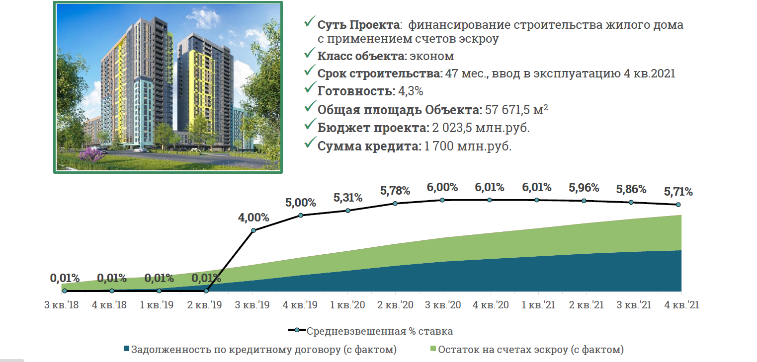
Процентная ставка на стадии строительства может быть близка к 0%

Slide 6
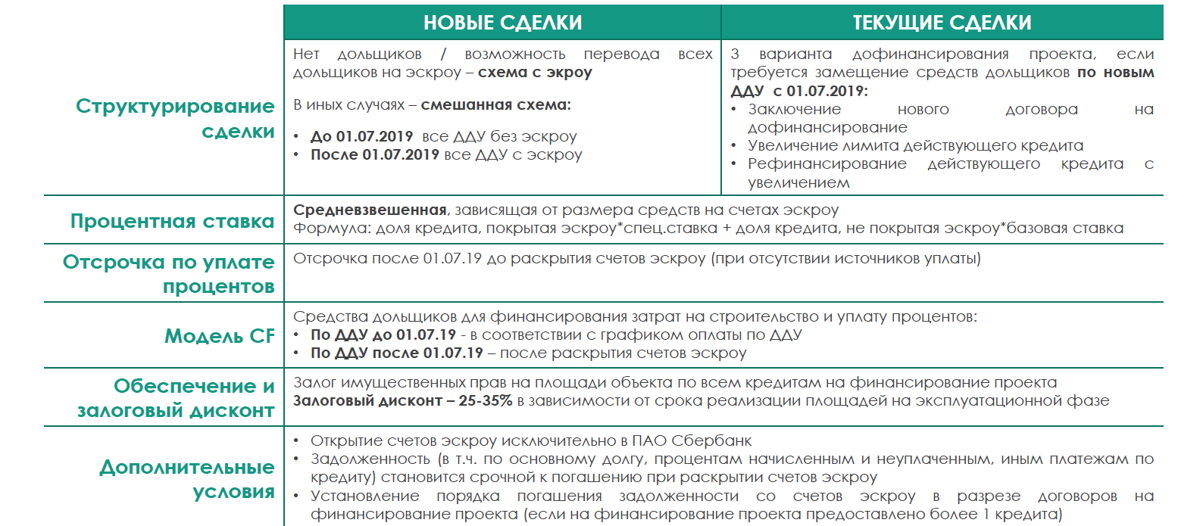
Смешанная схема кредитования

Slide 7
Ключевые параметры проекта для оценки Сбербанком
√ Эффективность проекта
(устойчивость проекта (запас прочности) к снижению цен/росту затрат)
√ Вложение собственных средств в проект
(проектное финансирование – 15%, 25% - ДДУ)
(кредитование с эскроу – 15%)
(кредитование по смешанной схеме – 15%, 3-5% ДДУ)

Slide 8
Источники собственных средств для начала реализации проекта
√ Собственный капитал компании;
√ Субординированные займы связанных лиц;
√ Банковское финансирование в рамках отдельных продуктов Сбербанка;
Кредит под залог коммерческой недвижимости
Кредит под залог готовых квартир
Кредит под будущую прибыль
Снижение размера собственного участия

Slide 9
Кредит под залог коммерческой недвижимости
Параметр Условия | Параметр Условия
Заемщик | - Собственник/один из собственников Объекта; - Операционная компания (по объектам торговой, офисной и складской недвижимости); - Компании, приобретающие Объект, под залог и денежные потоки которого предоставляется кредит.
Цель кредитования | На уставную деятельность, в том числе приобретение земли, расселение ветхого жилья, вложения в уставный капитал «специализированного застройщика», погашение кредитов и т.д.
Срок кредитования | До 10 лет
Ставки | Фиксированные или плавающие
Обеспечение | Ипотека Объекта (LTV – не более 60%); Залог земельного участка (права аренды) под Объектом; Залог инженерных сетей, сооружений, оборудования, обеспечивающих Объект и не являющихся составной частью Объекта; Поручительство иных собственников / Операционной компании (при учете их чистых операционных денежных потоков)
Требования к объекту | Сдано в аренду: офисная и складская недвижимость - не менее 50% арендопригодных площадей Объекта; торговая недвижимость - не менее 70% арендопригодных площадей Объекта;

Slide 10
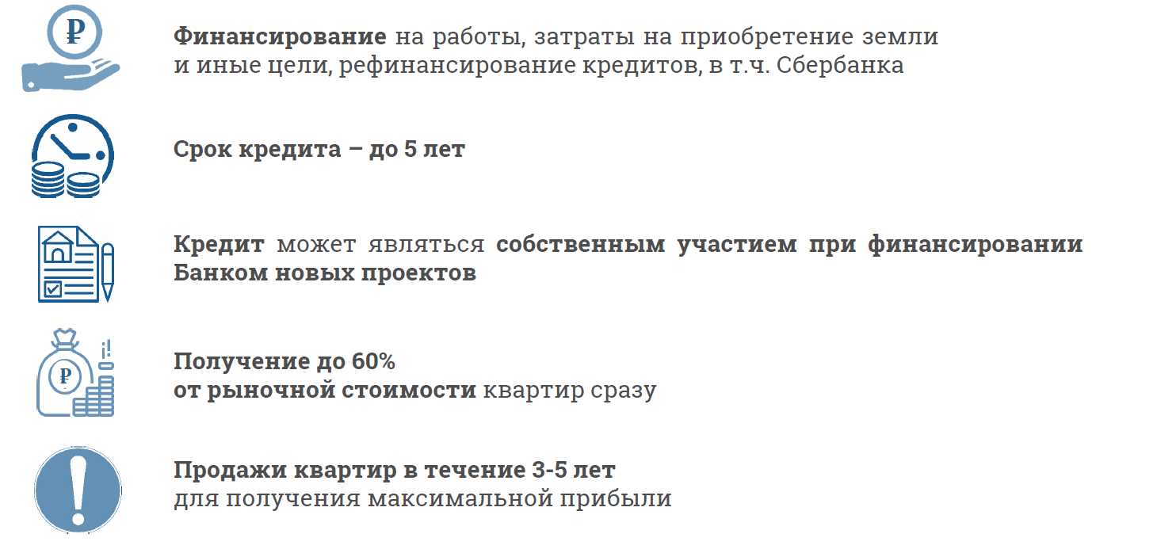
Кредит под залог готовых площадей

Slide 11
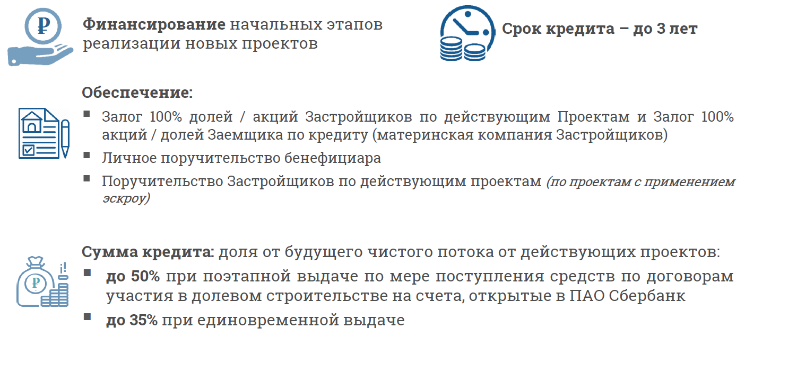
Кредит под будущую прибыль (1)

Slide 12
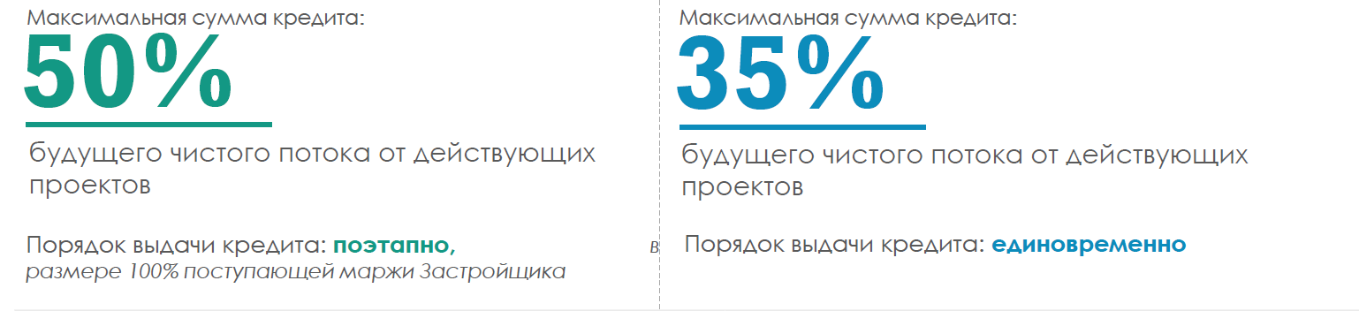
Кредит под будущую прибыль (2)

